Slide 2
DUU 22. sep. 2023

Slide 3
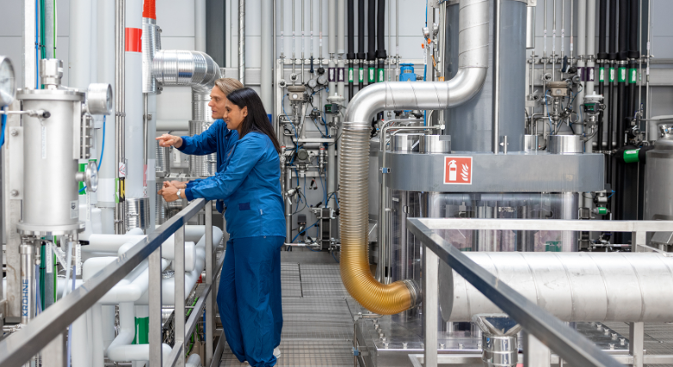
DAGSORDEN
Velkommen
Ny studiestart
Uddannelsesreformen
ChatGPT
Eventuelt
Meddelelser

Slide 4
Ny studiestart

Slide 5
Ny studiestart på DTU
Hvad rør sig, og hvor er vi i processen – dekan Lars D. Christoffersen giver en kort indflyvning.
Studiestarten skal bygge på DTU’s værdier
- nytænkning
- troværdighed
- engagement
Studiestarten skal understøttes af og være med til at sikre at vi arbejder ud fra Vincent Tintos teori.

Slide 6
Fortolkning af Vincent Tinto
Mål
Self-efficacy
Jeg tror på at jeg kan
Succesoplevelser
Oplevelsen af at andre tror på en
Rollemodeller
Motivation
Sense om belonging
Jeg føler mig hjemme
Relationer til:
Medstuderende
Ældre studerende
Undervisere/personale
Gennemførsel
Perception of curriculum
Det giver mening for mig
Formål med det faglige
Forståelse af det fagliges relevans
Følelsen af progression i læring

Slide 7
Dialog om følgende temaer
- Hvad bør fokus være i studiestarten?
- Hvordan inddrager vi det faglige miljø?
- Hvad tænker vi om, at studiestarten også går ind i den første dag af 13-ugers perioden? Hvad ser I af fordele og ulemper?
- Hvad er jeres tanker omkring en ‘Student fair’, hvor vi åbner op for det faglige miljø, spændende projekter viser sig frem, nye udviklinger, PF klubber og foreninger, Grøn Dyst, Blue dot m.m.

Slide 8
Uddannelsesreformen

Slide 9
Universitetsuddannel-serne i Danmark
Aftale om rammerne for reform af

Slide 10
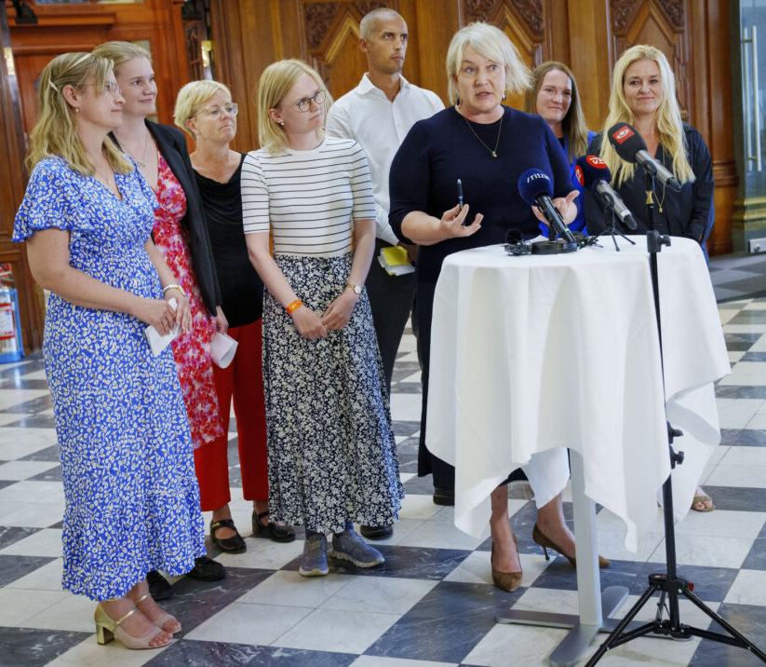
Aftalens overordnede indhold
Flere veje til at opnå en kandidatuddannelse
Erhvervskandidatuddannelsen
Større optag af internationale studerende
Sektordimensionering på de akademiske bacheloruddannelser
Ønske om øget livslang læring
Forlig mellem regeringen (Socialdemokratiet, Venstre og Moderaterne), SF, Danmarksdemokraterne, Liberal Alliance og Det Konservative Folkeparti.
Ikke med i aftalen: Enhedslisten, Radikale Venstre, Alternativet og Dansk Folkeparti.

Slide 11
1. Flere veje til at opnå en kandidatuddannelse
 | Traditionelle | Korte | Erhvervs
Andel: | 70 pct. | 10 pct. | 20 pct.
Tid: | 2 år (eller mere) | 1¼ år | Fleksibelt
ECTS: | 120 (eller op til 180) | 75 | 75-120
Tidsperspektiv
Udvikling og godkendelse af nye kandidatuddannelser samt tilpasninger på bacheloruddannelserne skal ske i perioden fra januar 2025 til udgangen af 2027
Omfanget af de nye kandidatuddannelser forventes at variere væsentligt på tværs af hovedområder, og indfases med 10+10 i 2028, 10+15 i 2030 og 10+20 i 2032
Notes:
70 pct. af kandidatuddannelserne vil fortsat være 2-årige
10 pct. kandidatstuderende optages i 2028 på uddannelser af 1¼ års varighed (75 ECTS)
20 pct. af kandidatuddannelserne skal være nye fleksible erhvervskandidatuddannelser (75-120 ECTS) eller som alternativ, erhvervsrettede kandidatuddannelser med virksomhedsforløb.

Slide 12
Flere veje til at opnå en kandidatuddannelse
1. Kandidatudvalget
Kandidatudvalget forventes at fremlægge sine anbefalinger i oktober 2024.
2. Kandidatpartnerskab
Formål: Skal understøtte Kandidatudvalget ift. udvikling af de nye erhvervskandidatuddannelser og sikre udbredelse, kendskab og forankring af erhvervskandidatuddannelserne - både i den private og offentlige sektor.
Notes:
Der nedsættes et kandidatudvalg, der skal udarbejde en samlet plan for alle bachelor- og kandidatuddannelser i det nye uddannelseslandskab på tværs af universiteterne.

Slide 13
Kommissorium for Kandidatudvalget
De første forlydender på omlægningsprocenterne:
Omlægningsprocenterne i Kommissoriet:
Til gengæld står der også:
”Forligspartierne lægger […] afgørende vægt på, at omlægningen inden for ingeniørområdet sker til erhvervskandidater og erhvervsrettede kandidatuddannelser med virksomhedsforløb, idet det ikke er hensigten, at der skal oprettes en ny 75 ECTS-kandidat på ingeniørområdet.”
Kommissorium for Kandidatudvalget, s. 4

Slide 14
2. Optag på 20 pct. erhvervskandidatstuderende i 2032
Loftet over antal erhvervskandidatuddannelser fjernes
I 2032 skal 20 pct. optages på en
fleksibel erhvervskandidatuddannelse eller en
erhvervsrettet kandidatuddannelse med virksomhedsforløb i sektoren
Kandidatudvalget skal komme med oplæg til en ny erhvervsrettet kandidatuddannelse med virksomhedsforløb som alternativ til erhvervskandidatuddannelsen.
Notes:
Optaget på en erhvervskandidatuddannelse skal stige med yderligere 5 pct. i 2030 og i 2032.
Loftet over antal erhvervskandidater fjernes, og erhvervsuddannelserne tilrettelægges mere fleksibelt.

Slide 15
3. Større optag af internationale studerende
Antallet af internationale universitetsstuderende øges
Særligt inden for de områder, hvor der er særlig efterspørgsel fra danske virksomheder. Dog med forventning om regionale tilpasninger
Universiteterne kan oprette 1.100 engelsksprogede ordinære studiepladser hvert år i perioden 2024-2028 og 2.500 ordinære studiepladser årligt fra 2029
Det er ambitionen, at op mod halvdelen af de nye erhvervskandidatuddannelsespladser skal optages af internationale studerende

Slide 16
4. Sektordimensionering på de akademiske bacheloruddannelser
Forligspartierne har aftalt en 8 pct. reduktion i tilgangen til de akademiske bacheloruddannelser fra 2025, i forhold til det nuværende niveau (gns. 2018-2022)
Sektordimensioneringen fastholdes fremadrettet i 5 års intervaller, fastsat efter udviklingen i ungdomsårgangene
Dimensioneringen skal tage betydeligt hensyn til:
Uddannelsernes dimittendledighed
Erhvervslivets efterspørgsel efter arbejdskraft
Små fag og forskningsmiljøer
Arbejdsdelingen på tværs af universiteterne i hele landet
Universiteter samlet | Alle kandidatuddannelser | Hovedområdet TEK | TEK ekskl. DTU | DTU
10,2 % | 11,0 % | 6,4 % | 8,0 % | 5,1 %
Notes:
Optaget på de akademiske bacheloruddannelser begrænses i 2025-2029 til max 23.800.
Der er reelt tale om en sektordimensionering på ca. 10 pct. da de 8 pct. fratrækkes den forventede tilgang i 2025 – der vurderes at blive ca. 2 pct. lavere pga. demografien.
I 2025 kan der optages 0,5 pct. færre akademiske bachelorstuderende end i 2022.

Slide 17
5. Ønske om øget livslang læring
Aftalepartierne ønsker en kulturændring i forhold til livslang læring
Særlige muligheder for dimittender med en kandidatuddannelse på 75 ECTS:
Kan vende tilbage til universitetet og opnå et kandidattillægsbevis
Får nedsat deltagerbetaling til livslang læring
Mulighed for at tage en ny kandidatuddannelse på fuld tid efter to år på arbejdsmarkedet (hvis der er ledige pladser)
Der er først afsat midler til livslang læring fra 2034 og frem (10 mio. kr.)
Notes:
Dimittender med en kandidatuddannelse på 75 ECTS (1¼ og erhvervskandidat) skal have særlig mulighed for at vende tilbage til universitetet. Opnås ekstra 45 ECTS, modtages et kandidattillægsbevis.
Dimittender med en kort kandidatuddannelse (1¼ år) får nedsat deltagerbetaling til livslang læring markant, og har mulighed for at tage en ny kandidatuddannelse på fuld tid efter to år på arbejdsmarkedet (hvis der er ledige pladser).
Der er først afsat midler til livslang læring fra 2034 og frem (10 mio. kr.).

Slide 18
Får reformen konsekvenser for DTU?
1¼ årige kandidatuddannelse
Erhvervskandidat
Nye erhvervskandidatuddannelser med virksomhedsforløb
Internationale studerende?
Dimensionering
Livslang læring

Slide 19
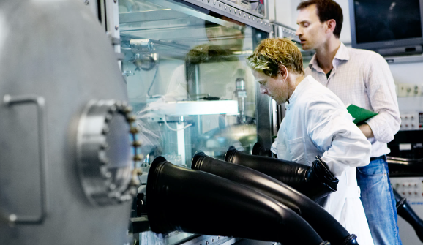
Spørgsmål til DUU
Hvordan kan erhvervskandidatuddannelsen justeres, så den bliver attraktiv for diplomingeniørstuderende?

Slide 20
ChatGPT

Slide 21
Hvad tænker I om dokumentet, fremstår det klart? Opfylder dokumentet vores behov på nuværende tidspunkt? Er der særlige opmærksomhedspunkter i forhold til det videre arbejde?

Slide 22
Eventuelt

Slide 23
Meddelselser

Slide 24
Sommeroptag Udpegning af studieledere

